Slide 1

Fondamentaux de l’Internet Cours n°1 – Histoire de l’avenir
Daniel Villa Monteiro

Slide 2
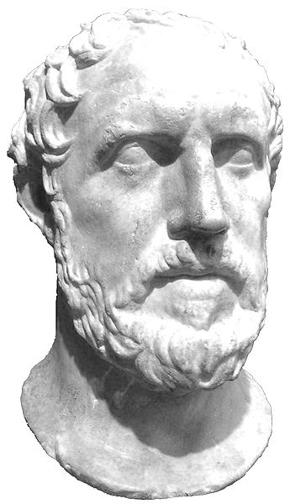
Mythe et histoire
« L’histoire est un perpétuel recommencement. »
Thucydide, Historien grec (-460, -395), Histoire de la guerre du Péloponnèse
Le premier des historiens
Source : Royal Ontario Museum

Slide 3
Internet ?
Deux questions pour vous :
Qu’est ce Internet ?
Pourquoi Internet ?

Slide 4
Quelle est votre définition ?
Une définition au pif :
Internet est un système d'interconnexion de machines et constitue un réseau informatique mondial, utilisant un ensemble standardisé de protocoles de transfert de données. C'est donc un réseau de réseaux, sans centre névralgique, composé de millions de réseaux aussi bien publics que privés, universitaires, commerciaux et gouvernementaux. Internet transporte un large spectre d'information et permet l'élaboration d'applications et de services variés comme le courrier électronique, la messagerie instantanée et le World Wide Web.
Source : Wikipédia

Slide 5
Internet
Définition :
Internet est un système d'interconnexion de machines et constitue un réseau informatique mondial, utilisant un ensemble standardisé de protocoles de transfert de données. C'est donc un réseau de réseaux, sans centre névralgique, composé de millions de réseaux aussi bien publics que privés, universitaires, commerciaux et gouvernementaux. Internet transporte un large spectre d'information et permet l'élaboration d'applications et de services variés comme le courrier électronique, la messagerie instantanée et le World Wide Web.
Impacts technologiques ?
Impacts culturels ?
Impacts politiques ?
Impacts économiques ?

Slide 6
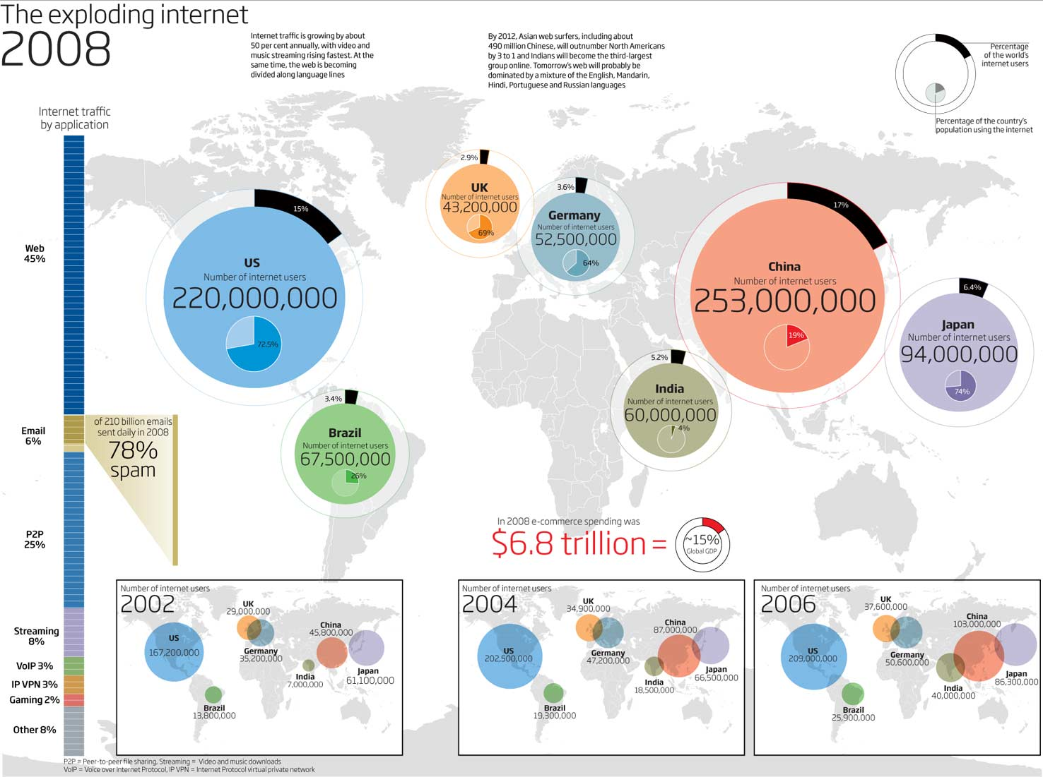
De quoi Internet est-il composé ?
Source : http://www.spoonylife.org

Slide 7
De quoi Internet est-il composé ?
Une même philosophie commune ? Plusieurs ?
Environ 45 000
Réseaux autonomes interconnectés (Autonomous System)
20/08/2013
Plus de 6000 normes et protocoles
(RFC) dont la pile TCP/IP
Organisme de régulation
(ICANN, IETF, …)
Plus de 2 Milliards d’utilisateurs
Un nombre incalculable d’applications, sites Internet, boîtes emails et de contenu en ligne

Slide 8
Avant d’aller plus loin…
Deux questions à vous :
Qu’est ce Internet ?
Pourquoi Internet ?

Slide 9
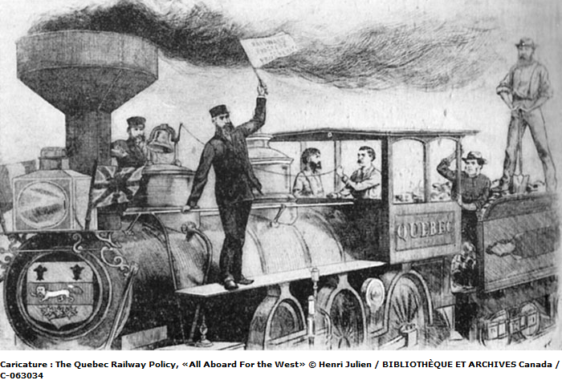
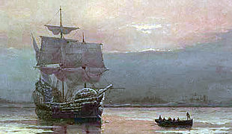
Pourquoi les choses ont lieu ? Exemple pratique
Mayflower (1620)
La conquête de l’Ouest (1803-1853)

Slide 10
Pourquoi les choses ont lieu ?
Besoin
Moyens
Technologiques
Une Vision
Innovation

Slide 11
La magie dans tout ça ?
Utiliser l’innovation d’un autre besoin comme base technologique de son propre besoin.

Slide 12
Comprendre comment Internet est né
Internet : beaucoup d’innovations…
La nature du signal (analogique, numérique)
Le mode de routage (circuit, paquet, manuel, automatique)
La conception de réseau (centralisé, distribué)
La capacité de calcul (mécanique, informatique)
La relation Homme-Machine
L’histoire sociale de l’Internet (logiciel et économie)

Slide 13
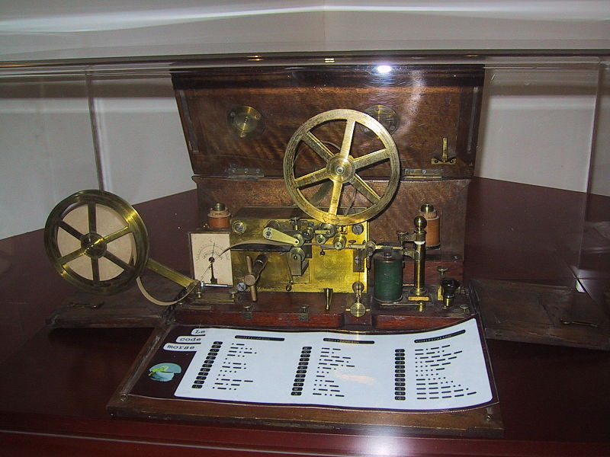
Il faut bien commencer quelque part…
Morse (1836)
Transmission part circuit et numérique
Télégraphe automatique (Dès 1870)
Routage manuel à la « main »
Pas de centralisation
Plus proche d’Internet qu’on le pense
Télégraphe de Samuel Morse
Source : Wikipédia

Slide 14
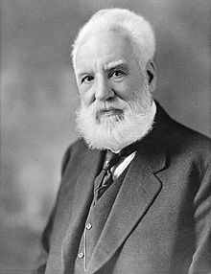
Transmettre de la voix…
Transformer le son en signaux électrique :
Johann Phillip Reis (Courant électrique à lame)
Alexandre Graham Bell (Courant ondulatoire, 1876)
D’autres :
Charles Bourseul (Fr)
Antonio Meucci (Ita)
Elisha Gray (US)
Plusieurs visions pour une même solution
Transmission radio
1894 : Albert Turpain (25 mètres en morse)
Portrait d'Alexander Graham Bell

Slide 15
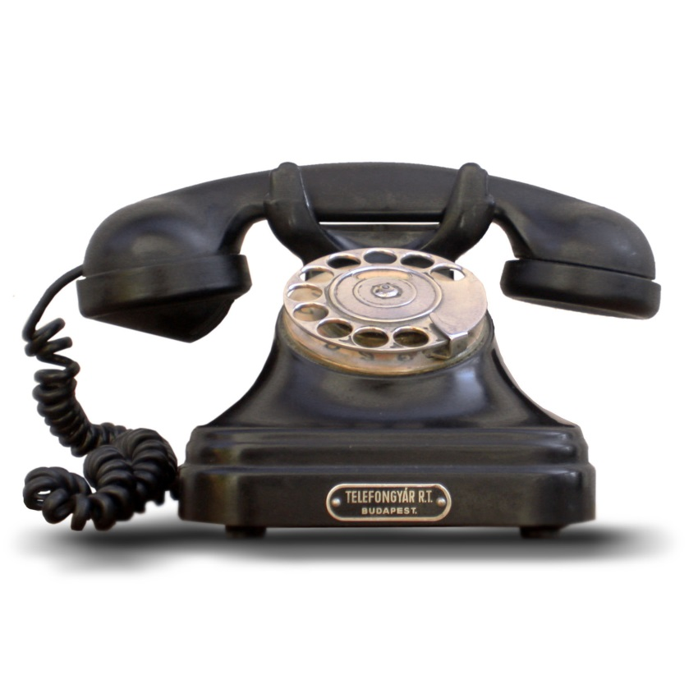
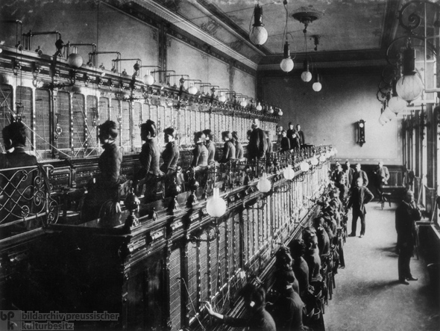
Un bond en avant et en arrière
Téléphone
Transmission par circuit et analogique
Réseau centralisé et après intelligent

Slide 16
Le principe du circuit
Réservation nécessaire du support physique
Un flux continue d’information (souvent unique)
Avantage historique ? La facturation par le temps
Retour au « numérique » avec les premiers systèmes T dans les années 60, pour faire passer plusieurs transmissions (24) sur le même support (réservé)

Slide 17
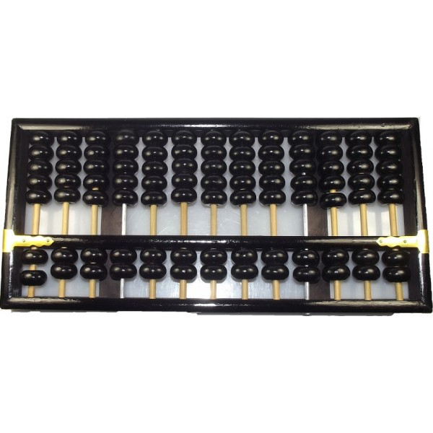
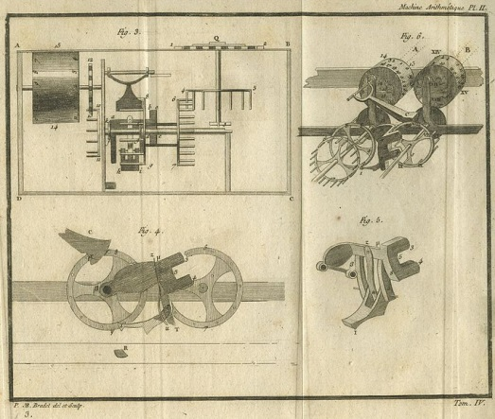
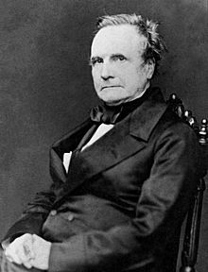
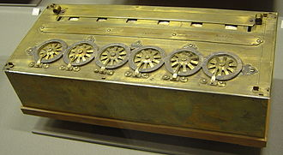
Pendant ce temps là…
L’histoire tranquille des calculateurs mécaniques
La Pascaline
XVII siècle
Charles Babbage (XIX)
Machine à différence et analytique (Voir vidéos)

Slide 18
La course au calcul…
Plusieurs besoins, une seule cause.
Cryptographie militaire (Alan Turing)
Principe de la Cybernétique (Norbert Wiener)
Projet Manhattan (Vannevar Bush)

Slide 19
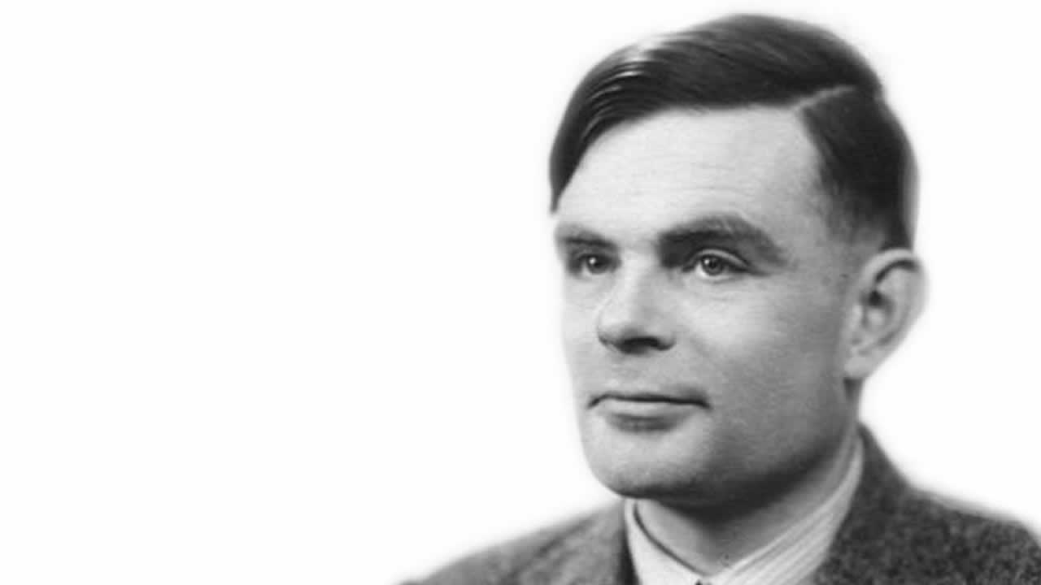
Alan Turing (1912-1954)
La machine de Turing et la théorie de la calculabilité (Thèse de Church-Turing)
Crypto-Analyse (Enigma) pendant la guerre mondiale (secret défense)
Plan du Manchester Mark I, programme en mémoire (fini 1949)
Suicide en 1954
Prix Turing depuis 1966

Slide 20
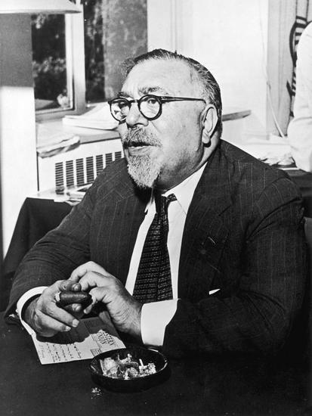
Norbert Wiener (1894-1964)
Docteur à 18 ans (Harvard)
Fondateur de la cybernétique :
Notion du système global
Notion du Feed back (DCA)
Participation à la conception du EDVAC en 1951
Conférence Macy (inter-discipline)
Utopie de la communication
Refus au projet Manhattan

Slide 21
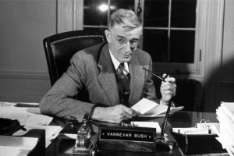
Vannevar Bush (1890-1974)
En charge du Office of Scientific Research and Development (OSRD), Rossevelt (1941)
Recherche sur les microfilms, Article fondateur « As we may think » (1945, Atlantic Monthly), Memex.

Slide 22
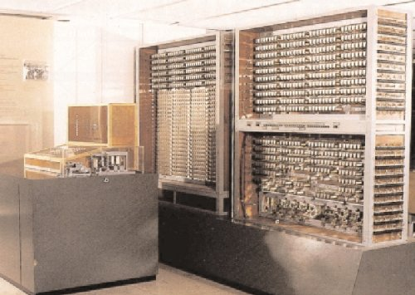
Les premiers « grands » calculateurs
Zuse Z3 (mai 1941) de Konrad Zuse – Electro-mécanique – Virgule flottante – Turing-complet

Slide 23
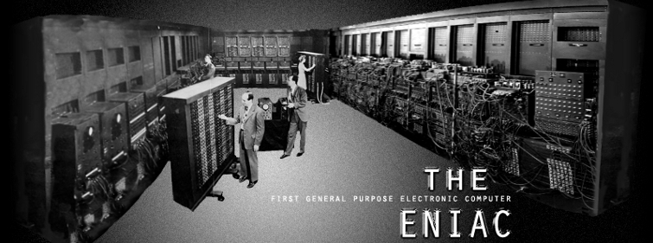
Les premiers « grands » calculateurs
ENIAC (Electronic Numerical Integrator And Computer)
Technologie des tubes à vide (1946)
Programmable

Slide 24
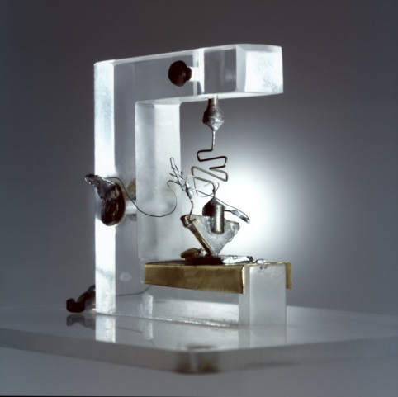
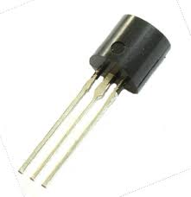
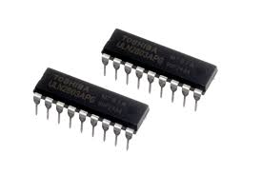
Sortir des tubes à vide…
Arrivée du transistor (1947)
Permet l’informatique embarquée
Réduire considérablement la taille des ordinateurs
Circuit imprimé (1958)
Texas Instruments (Jack Kilby)
Fairchild Semiconductor (Robert Noyce)

Slide 25
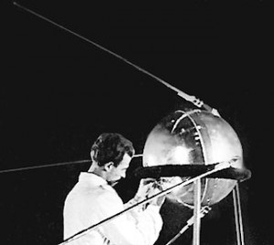


La course à la supériorité technologique…
Spoutnik (1957)
Réponse américaine (Eisenhower) :
NASA (1958)
DARPA (1958)
Defense Advanced Research Projects Agency

Slide 26
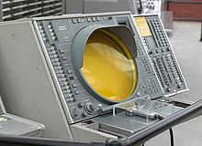
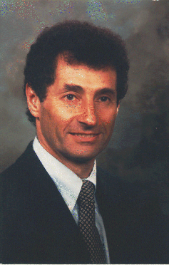
La course à la supériorité technologique…
Projet Sage (1950-1963)
Radar de défense en réseau
Modem de BELL (1958)
Transmission de numérique modulé par téléphonique
Théorie de la commutation de paquets
Par Leonard Kleinrock (1961)

Slide 27
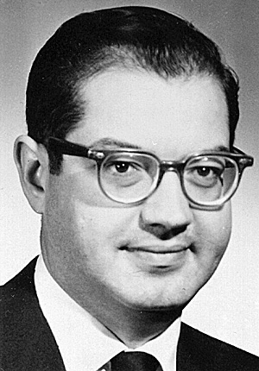
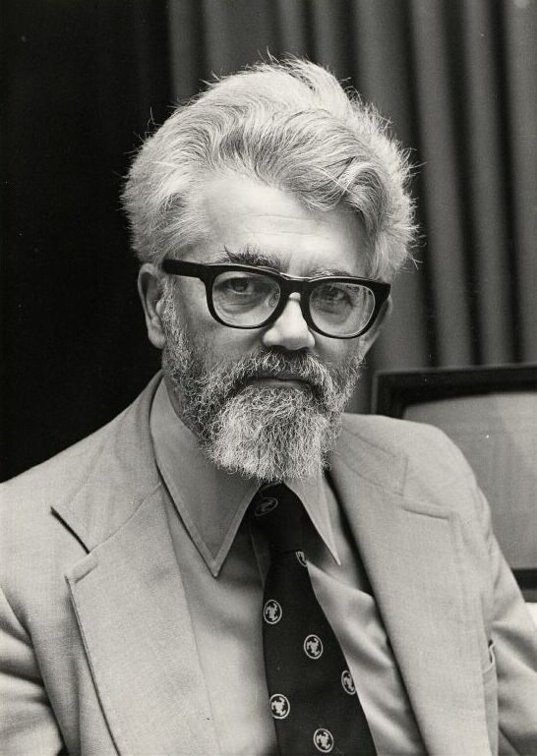
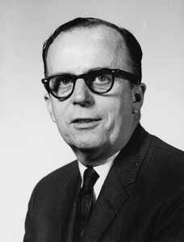
Projet RAND et ARPA
Paul Baran (1962)
Distributed Communications Networks
Transmission robuste de la voix
John McCarthy (1962)
Time-Sharing
Principe Client-Serveur
J.C.R. Licklider (1962)
« Réseau galactique » (1962)
Importance d’un réseau ARPA

Slide 28

Théorie de la commutation de paquets
?
?
A
B
A vers B
A vers B
?
A vers B

Slide 29
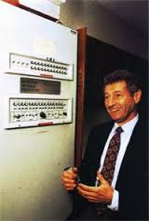
La pièce indispensable à ce réseau
Le commutateur de paquet IMP (1969)
Interface Message Processor
La première génération de routeur
Première livraison au groupe de Leonard Kleinrock à UCLA (Université de Californie)
Le deuxième à…
Leonard Kleinrock

Slide 30
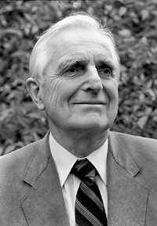
On-Line System
Douglas Carl Engelbart (1925-2013)
Stanford Research Institute (SRI)
Recherche transdisciplinaire (V. Bush)
Augmentation Humaine par la machine
Invention de la souris (1967)
« The mother of all Demos » (9/12/1968)
Souris informatique
Bureau informatique
Téléconférence (On line system)
Ancêtre du Courrier électronique
Hypertexte
Prix Turing (1997)

Slide 31
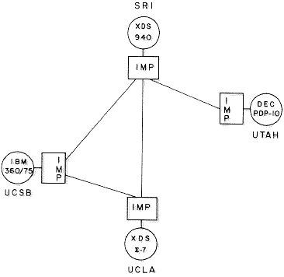
La naissance d’ARPANET
Nouveaux membres à la fête (Septembre 1969)
3° : Université de Santa Barbara
4° : Université de l’Utah

Slide 32
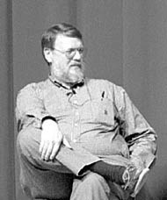
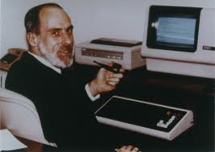
ARPANET devient… Internet
1969 - RFC, Norme libre et ouverte (IETF)
1970 - Network Control Protocol
1971 - Ray Tomlinson invente le email et l’adressage
1971 - FTP (Abhay Bhushan)
Premier livre numérique (constitution)
Projet Gutenberg (Michael Hart)
1972 - Besoin d’un contrôle de flux pour la transmission par radio :
TCP/IP : Vinton Cerf et Bob Kahn
1973 - Liaison satellite (Hawaï)
1980 - MILNET (futur DDN)
1983 - TCP/IP comme standard
562 machines connectés
1984 - Cisco Systems
Ray Tomlison
Vinton Cerf

Slide 33
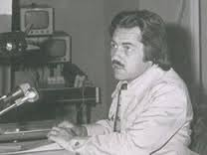
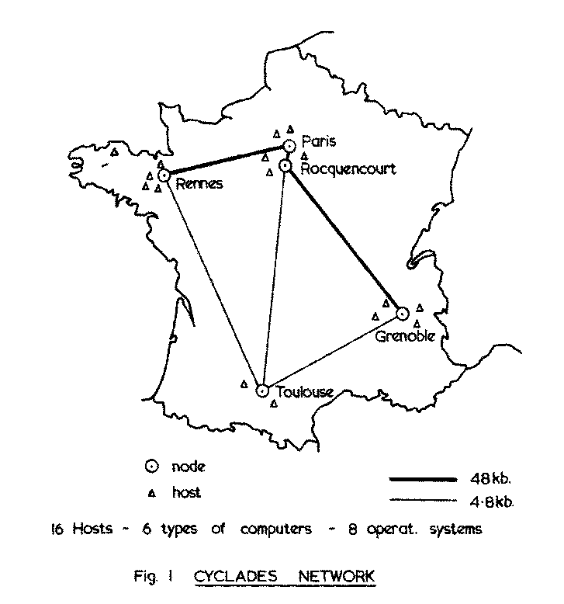
Pendant ce temps… ailleurs.
1970-1978 : Le projet Cyclades de Louis Pouzin
Conception du Datagramme
Principe du End-to-End
Principe des couches réseaux
Concurrence avec Transpac X.25
1981 : Terminal télématique, le Minitel

Slide 34
Et la société dans tout ça ?
Guerre du Viet Nam
Après les accords de Genève désengagement Français
Conflit entre le Nord et Sud Viet Nam (1954-1975)
Intervention américaine (1965-1968)
La peur de l’holocauste atomique
« Summer of Love » (1967) à San Francisco
Berceau de la contre-culture hippie
Le Golden Gate Park, son but : changer le monde
L’arrivée des communautés

Slide 35
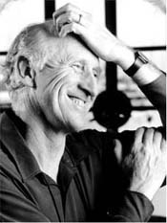
La contre-culture
Steward Brand (Né en 1938)
Whole Earth Catalog (Web 2.0 en papier)
LSD (1938 en suisse, interdit 1966)
Changer la conscience des gens
Cybernétique comme nouvelle pensée
Début de l’Utopie numérique
The Well (1985)
Première expérience de communauté asynchrone sur Internet
Plusieurs centaines d’adhérents (dont plusieurs célèbres)

Slide 36
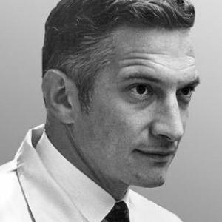
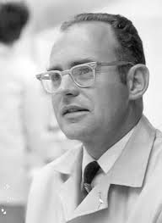
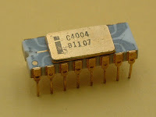
La Silicon Valley
Culture de l’horizontalité
Création d’Intel (1968)
Robert Noyce
Gordon Moore
Premier microprocesseur (1971)
Le 4004 de Marcian Hoff
740 KHz d’horloge (2300 MOS)
ENIAC équivalent

Slide 37
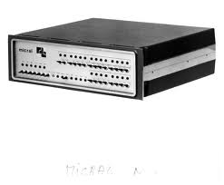
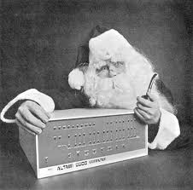
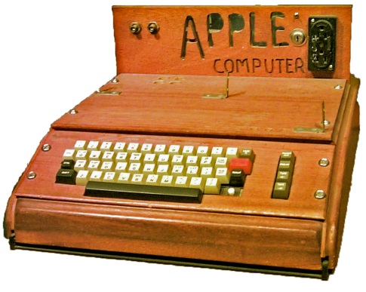
Les premiers ordinateurs personnels…
Micral (1972)
CPU 8008
Usage scientifique
Altair (1975)
CPU 8080
Vendu au public
Langage BASIC
Apple I (1976)
Usage facile
CPU 6502 MOS (économique)

Slide 38
L’ordinateur personnel, un grain de sable contre la centralisation de l’informatique…
La loi de Grosh (60’s 70’s)
« La puissance réelle d’un ordinateur croît généralement bien plus vite que son coût », économie d’échelle
Généralisation des structures en MAINFRAMES sur des terminaux de type « Diskless »
Le gigantisme informatique inspire le cinéma sur le contrôle de la machine…
Alphaville de Jean-Luc Godard (1965) (inspiré de « Je suis une légende », le livre)
2001, Odyssée de l’espace (1968)
On trouvera aussi des parallèles du contrôle par la machine dans le roman de George Orwell (1984 paru en 1949), du « Meilleurs des mondes » de Aldous Huxley (1932) sans parler d’Asimov et de ses œuvres…

Slide 39
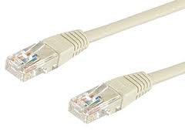
Le début de la fin de la Loi Grosh
Création 3Com par Robert Metcalfe (1979)
Début des réseaux Ethernet, des réseaux simples pour particulier, par rapport à Token Ring (IBM), ARCnet.
Loi de Metcalfe : « L’utilité d’un réseau est proportionnelle au carré du nombre de ses utilisateurs. »
Intégration de la pile TCP/IP sur Unix de Rob Gurwitz (1984)

Slide 40
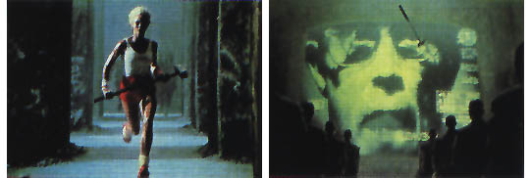
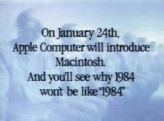
En parlant de 1984 justement…
Le chef d’œuvre publicitaire de Ridley Scott,
une seule diffusion le 22 janvier 1984
Le plus coûteux spot publicitaire de l’histoire

Slide 41
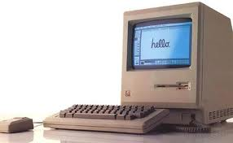
Un tournant décisif pour l’informatique personnelle…
Macintosh 128K (1984)
Premier avec une souris (après Lisa)
Première interface graphique (après Lisa)
Livré avec MacPaint et MacWriter

Slide 42
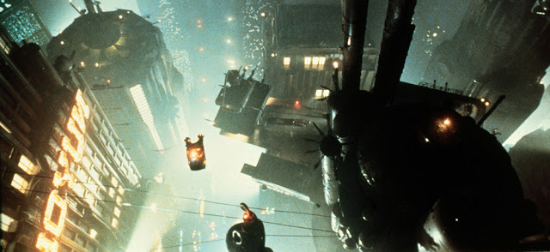
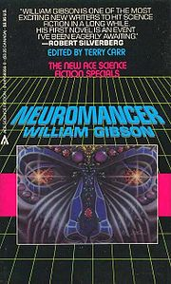
Au même moment…
Blade Runner (Ridley Scott, 1982)
Adaptation du roman de Phillip K. Dick
Neuromancer (William Gibson, 1984 à 33 ans)
Avec Blade Runner les piliers du mouvement Cyberpunk
Trois prix de la Science Fiction

Slide 43
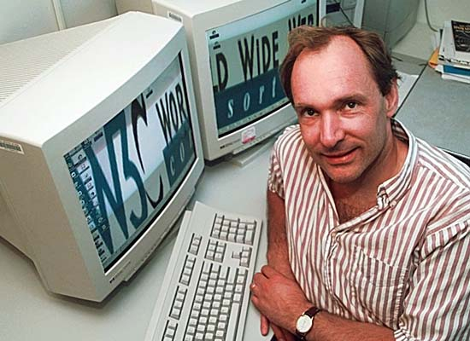
Une question de temps avant qu’Internet ne devienne visuel et populaire…
Définition du WEB par Tim Berners-Lee au CERN
1991 : HTML, HTTP, URI
1993 : Premier navigateur graphique
1994 : Création de la W3C

Slide 44

Une question de temps avant qu’Internet ne devienne visuel et populaire…
L’arrivée du Hypertext Prepocessor… PHP (1994)
Compilation à la volée, on parle de langage interprété
Basé sur le Perl (traitement sur du texte)
Basé sur le C (accès BDD)
Travail avec une BDD (traditionnellement en SQL)
Un serveur-interpréteur (traditionnellement un Apache)

Slide 45
Et pourtant…
Dans les années 80, il y avait toujours plus d’utilisateurs du Minitel et de réseaux privées (BITNET) que d’internautes. Qu’est ce qui a fait qu’Internet les a dépassé ?
Internet (le réseau « galactique ») permettait à chacun d’y apporter ses services et son continu. Et cela d’une manière indépendante.
« Tout individu collabore à l'ensemble du cosmos. »
Friedrich Nietzsche, Philosophe Allemand (1844, 1900), Le premier des historiens

Slide 46
Pas de guide pour les petites surfaces…
La recherche du contenu et des services
Yahoo en 1995
David Filo et Jerry Yang
Annuaire électronique
Google en 1998
Larry Page et Sergey Brin
Moteur de recherche (automatique et pondération économique)

Slide 47


Après le projet Gutenberg, le plus beau projet collaboratif
Wikipédia
Création en janvier 2001
Larry Sanger et Jimmy Wales
La suite d’un projet d’expert, Nupédia
Utilisant la technologie de WikiWikiWeb
WIKIMANIA
Première édition en 2005
Le site le plus visité au monde et une référence de la neutralité du Web
Janvier 2012 manifeste contre PIPA et SOPA

Slide 48
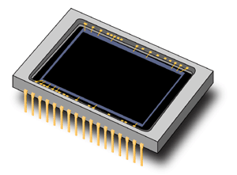
Vivre en société par le WEB
L’ensemble des techniques associés au WEB 2.0
Au delà de l’aspect purement marketing
La vente de ce qu’on apporte : la notion de plateforme d’échanges et de « Big Data »
Facebook
Twitter
YouTube
…
Rendu possible par la numérisation facile du média :
CCD (Charge-Coupled Device) depuis 1969
Mp3 (1995) , codex vidéo, etc etc…

Slide 49
« L’histoire est un perpétuel recommencement. »
Le Cloud… ou la Loi Grosh revisité.
La réduction des coûts de communication
L’industrialisation de l’informatique WEB (ex : GAFA)
La volonté d’être le plus grand publique possible
Une solution FACILE pour la sauvegarde, la sécurité, le coût des données et des services.
Le cimetière Darwin de l’octet
Burroughs, Control Data, Commodore, Digital Equipment, Compaq, Data General, Tandy, Wang…

Slide 50
Histoire des fronts et des ères du numérique
Ere du matériel (1945-1985)
Interface homme machine, démocratisation du PC
IBM vs Apple
Ere du logiciel (1985-2005)
Guerre des OS et Navigateur, logiciel libre ou propriétaire
Microsoft vs Unix puis IE contre Mozilla
Ere de la donnée (2005-????)
Utilisation de la Big Data
Google, Amazone, Facebook, Apple

Slide 51
« L’histoire est un perpétuel recommencement. »
Télégraphe (réseau distribué)
Minitel et MainFrame (réseau centralisé)
Internet et machine personnel (réseau distribué)
Machine « interface » aux clouds (réseau centralisé)
Voir Minitel 2.0 de Benjamin Bayart

Slide 52
Et demain ?
Des modèles économiques naissant :
Freemium (logiciel)
In-app purchase (jeux, mobile)
Crowdfunding (films, musique)
Abonnement (cloud)
Bitcoin (devise alternative)
Les données de masses :
BigData, OpenData, réalité augmentée
Web sémantique
Objets connectés

Slide 53
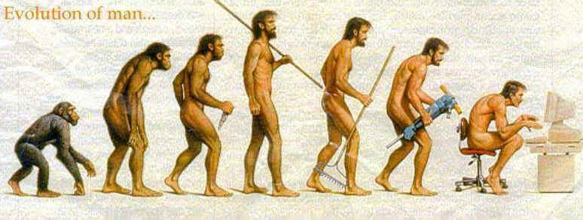
Et l’internaute dans tout ça ?
L’évolution de l’internaute selon Benjamin Bayart
Acheteur/kikoolol (selon l’âge)
Lecteur (comparaison des médias sur un même sujet)
Râleur
Commentateur (le débat écrit et asynchrone)
Auteur
Animateur

Slide 54

Le mot de la fin
« L’imprimerie a permis au peuple de lire, internet va lui permettre d’écrire. »
Benjamin Bayart, président de la FFDN

Slide 55
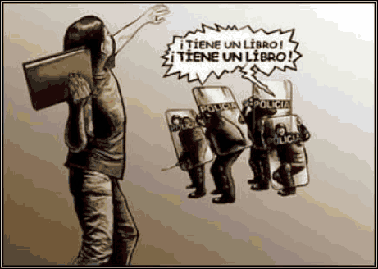
Le mot de la fin

